Slide 1
Логопедический проект
«Чистоговорки – чётко, громко говорим, никогда мы не спешим»

Slide 2
Актуальность
Как показывает практика, стандартные методы коррекционной работы с детьми, имеющими речевые нарушения, не всегда дают ожидаемого результата. В связи с этим актуальным становится поиск эффективных форм и методов, которые требовали бы у дошкольника использования знаний и умений в новой для них ситуации, для решения новых проблем. Анализируя различные формы коррекционной работы, я искала такие, которые позволили бы ускорить процесс автоматизации нарушенных звуков, в целом развития всех компонентов речи, когнитивных процессов и коммуникативных навыков.
Так возникла идея создания проекта «Чистоговорки – чётко, громко говорим, никогда мы не спешим». Чистоговорка — малый жанр фольклора; народно-поэтическая шутка, заключающаяся в умышленном подборе слов, трудных для правильной артикуляции при быстром и многократном повторении. Чистоговорки (чисто говорю) — важная часть логопедических игр, направленных не только на развитие органов артикуляционного аппарата, но и участвующих в правильной постановке звуков, учат вниманию, чувству ритма, рифмы и такта.

Slide 3
Проблема
Все мы знаем, что ввиду несформированности мотивационной сферы очень трудно вовлечь детей в активное участие в процесс автоматизации звука, а это очень важно для получения максимального результата.
Педагогу необходимо решить проблемы:
-Как быстро и увлекательно при повторении одних и тех же слогов сформировать навык правильного звукопроизношения?
- Какой использовать речевой материал, чтобы дети проявили максимум творчества и заинтересованности (ведь то, что делается без интереса - не запоминается или запоминается с большим трудом)?

Slide 4
Цель проекта:
Формирование правильного звукопроизношения у детей с фонетическим и фонетико-фонематическим недоразвитием речи.

Slide 5
Задачи проекта:
1.Закрепление произношения поставленных звуков.
2.Развитие интонационной выразительности, дикции.
3.Совершенствование фонематического слуха, звукового и слогового анализа и синтеза.
4.Совершенствование лексико-грамматического строя и связной речи.

Slide 6
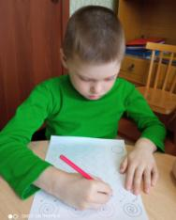
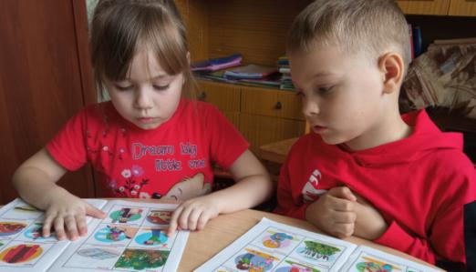
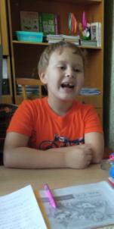
Участники проекта:
-дети подготовительной группы «Ручеёк»;
-родители;
-учитель – логопед;
-воспитатели.
Срок реализации: март, апрель (28. 03. 2022 – 28.04.2022г)
Тип проекта: практико - ориентированный

Slide 7
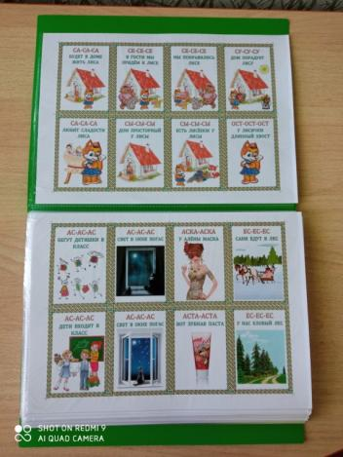
I этап: Подготовительный (28. 03. 2022 – 4.04.2022г)
Составление плана мероприятий, подготовка к проведению мероприятий;
Подбор и изучение литературы по теме проекта;
Создание условий для реализации проекта;
Сбор дидактического, наглядного и речевого материала по теме проекта.

Slide 8
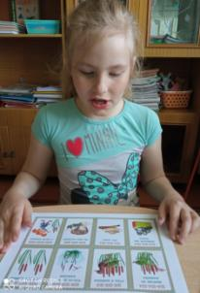
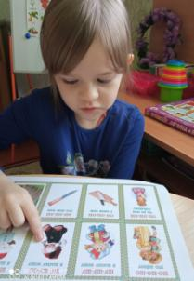
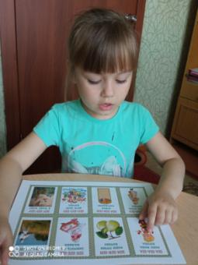
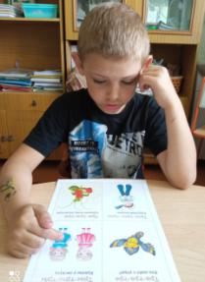
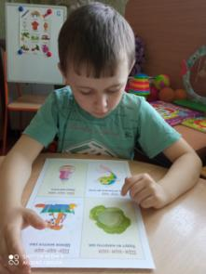
II этап основной (5. 04. 2022 – 25 04.2022г).
Виды заданий для работы с чистоговорками
1.Закрепление произношения поставленных звуков
Работа со зрительной опорой:
Рассматриваем карточку с картинкой и четко произносим чистоговорку. Затем обсуждаем содержание картинки, но в конце снова возвращаемся к прочтению чистоговорки, развиваем правильное восприятие речи, слуховое внимание.

Slide 9
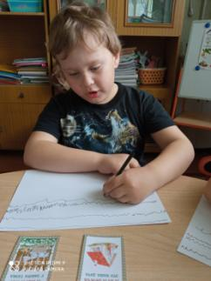
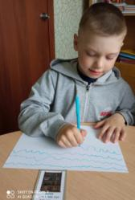
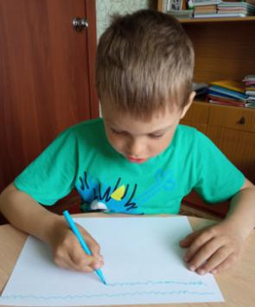
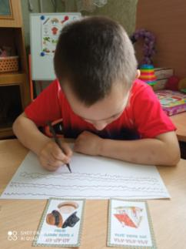
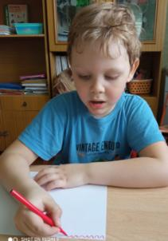
Работа с различными движениями:
Игровое упражнение «Нарисуй»
Освоив произношение фразы или стихотворения, попросить ребенка повторить ее снова, рисуя при этом на листке волнистую (прямую, ломаную) линию. Так у ребёнка работают сразу оба полушария головного мозга, которые направлены на развитие мелкой моторики, координации и общего восприятия

Slide 10
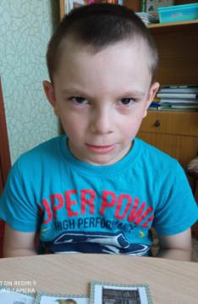
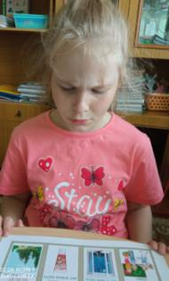
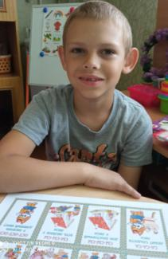
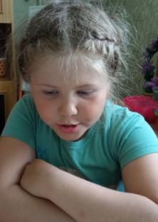
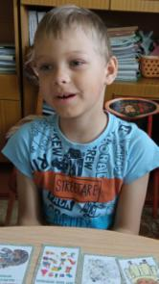
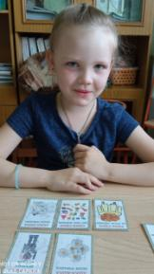
2.Развитие интонационной выразительности, дикции.
Игра «Громко, тихо, шёпотом»
Игра «Медленно-быстро»
Игра «Весело, грустно»
-произносим с различной интонацией;
-произносим голосом разным по тембру (как мишка, как мышка);
-произносим тихо или громко;
-произносим в разном темпе (медленно или быстро);
-произносим, меняя место логического ударения.

Slide 11
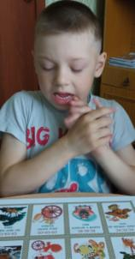
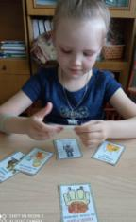
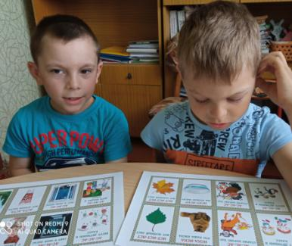
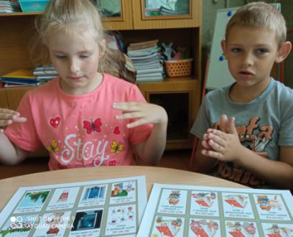
3.Развитие фонематического слуха, звукового и слогового анализа и синтеза.
Игра «Доскажи словечко»
Игра «Хлопни в ладоши»
Игра «Угадай, какое слово заблудилось»
Игра «Повтори»
Игра «Кто внимательный»

Slide 12
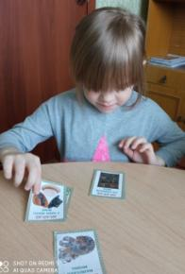
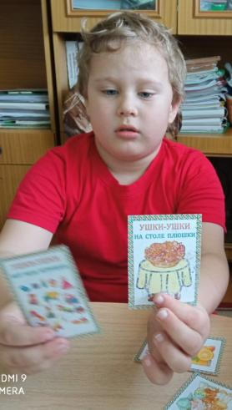
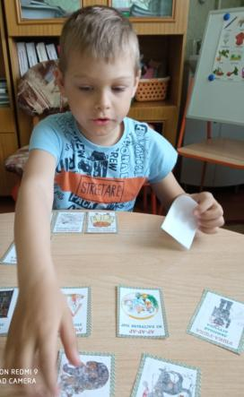
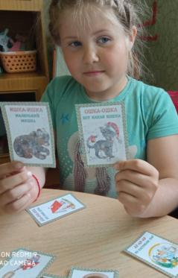
Игра «Раз, два, три».
-определяем заданный звук:
Дети получают по две-три картинки. По сигналу логопеда дети последовательно поднимают картинки, в названия которых входят изучаемые звуки.

Slide 13
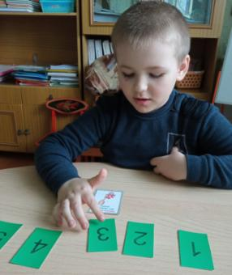
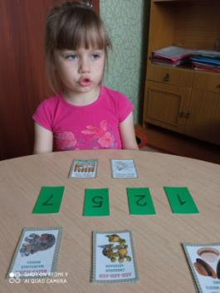
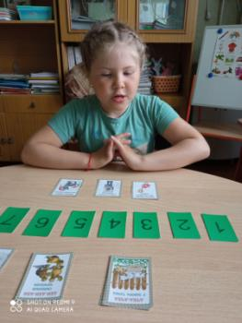
4.Совершенствование лексико-грамматического строя и связной речи
Игра «Один-много»
Игра «Посчитай»
Игра «1-2-5»

Slide 14
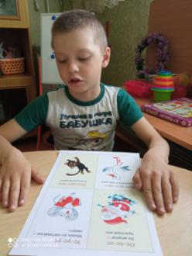
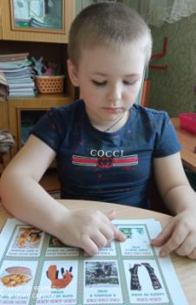
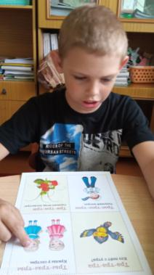
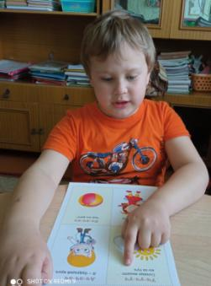
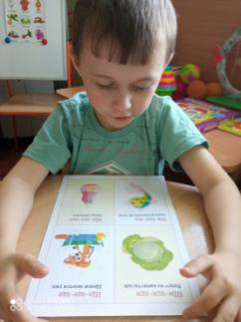
Игра «Скажи наоборот»
Игра «Какой, какая, какое?»
Игра «Скажи ласково»

Slide 15
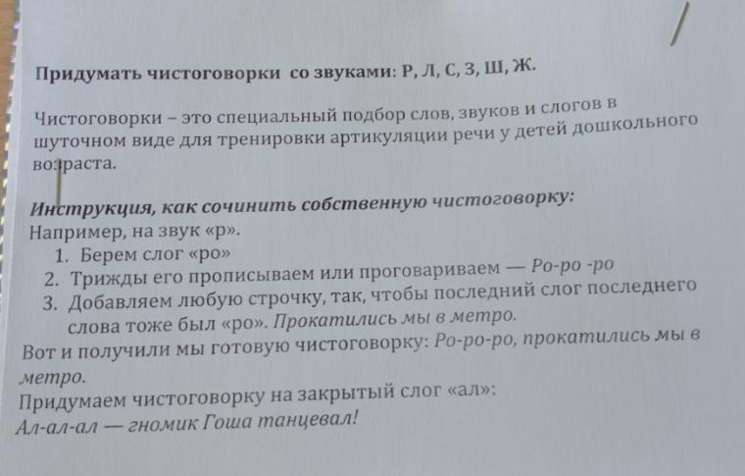
Работа логопеда с родителями воспитанников
1.Приглашение родителей на индивидуальные консультации ;
2. Придумывание чистоговорок родителей с детьми;
3. Предоставление инструкции родителям.

Slide 16
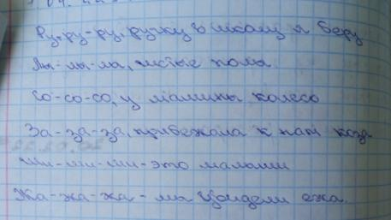
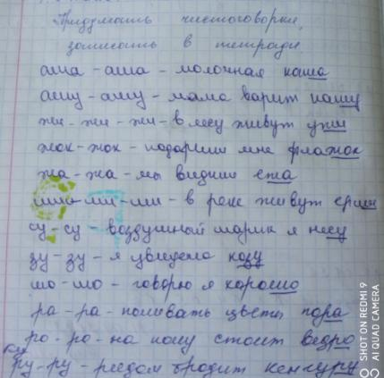
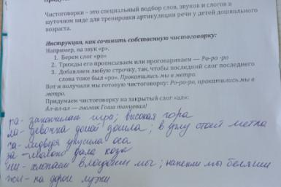
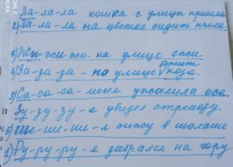
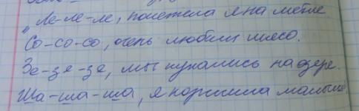

Slide 17
3 этап – заключительный
Оценка полученных результатов реализации проекта в соответствии с поставленной целью и задачами.
Результаты:
1. Совершенствовалось звукопроизношение;
2.Улучшилась дикция, интонационная выразительность речи и её компоненты (тембр, темп, ритм, сила голоса, пауза, логическое ударение);
3. Дети научились различать поставленные и уточненные в произношении звуки на слух; умеют воспроизводить отдельные элементы речи, удерживать в памяти воспринятый на слух материал, слышат звучание собственной речи, могут исправлять свои ошибки и определять наличие определенного звука в слове, его местоположение;
4.Совершенствовался лексико-грамматический строи и связная речь. Расширился словарный запас до объема, соответствующего возрастной норме; дети усвоили формы словообразования и словоизменения, владеют навыками правильного согласования и управления слов в предложении. Сформировалась связная речь до уровня, позволяющего ребенку с речевой патологией овладеть умениями планировать собственное высказывание, самостоятельно ориентироваться в условиях речевой ситуации, самостоятельно определять содержание своего высказывания.

Slide 18
Вывод:
Чистоговорка - это зарифмованная фраза, в которой часто повторяется какой-либо звук. Использование чистоговорок в коррекции звукопроизношения – один из наиболее эффективных способов отработки, закрепления звуков в речи. Таким образом, работа с чистоговорками нацелена на отработку звукопроизносительной стороны речи, развитие фонематической стороны речи, силы голоса, темпа речи, чувства рифмы, речевого дыхания, а так же коррекцию лексико-грамматической и фонетико-фонематической стороны речи.
Для того, чтобы сформировать у ребенка чистую речь, абсолютно неважно, авторские или общеизвестные чистоговорки использовать. Главное — ими пользоваться и делать это систематически!

Slide 19

Спасибо за внимание

